Slide 1
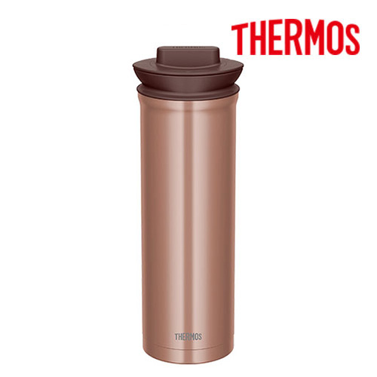
【提案書】
サーモス ステンレスポット 1000ml
特徴
1L用のお茶パック入れが付いているため抽出後も取り出しやすくて便利なステンレスポットです。真空断熱構造のため保冷温力が非常に高く美味しい温度を長くキープすることが可能です。
納期
納期スペース
仕様
カラー展開：ブロンズ、ステンレスブラック、ホワイト
素材：内びん：ステンレス鋼 / 胴部：ステンレス鋼（アクリル樹脂塗装） / フタ：ポリプロピレン（発泡ポリプロピレン内蔵） / 中せん本体：ポリプロピレン / お茶パック入れ：ポリプロピレン / フタパッキン：シリコーンゴム / シールパッキン：シリコーンゴム
容量：1000ml 重量：500g 生産国：中国
備考：保温効力：69℃以上（10時間）/保冷効力：11℃以下（10時間）
お見積
お見積りスペース

